Slide 1
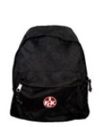

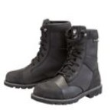
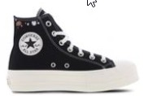
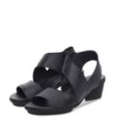
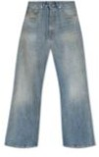
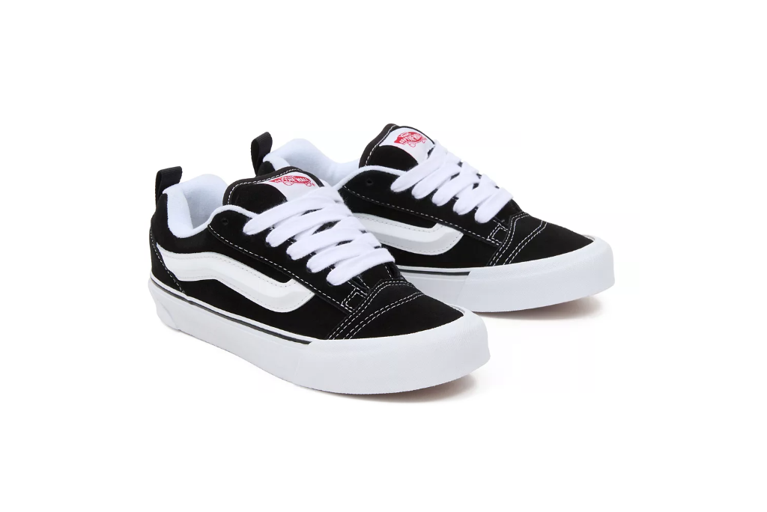
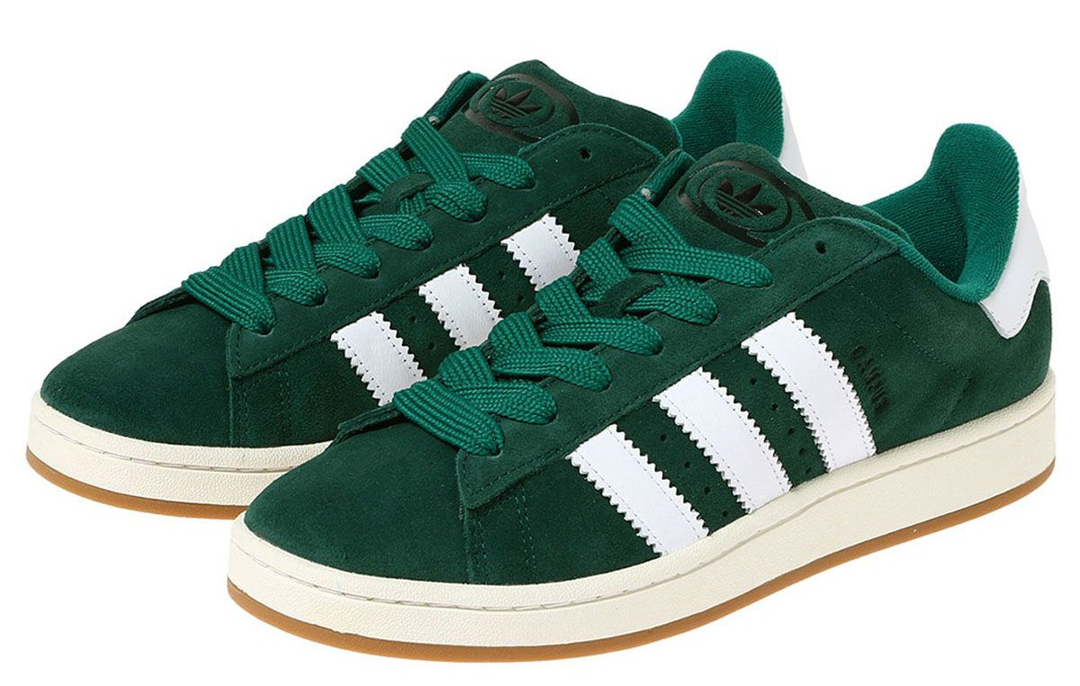


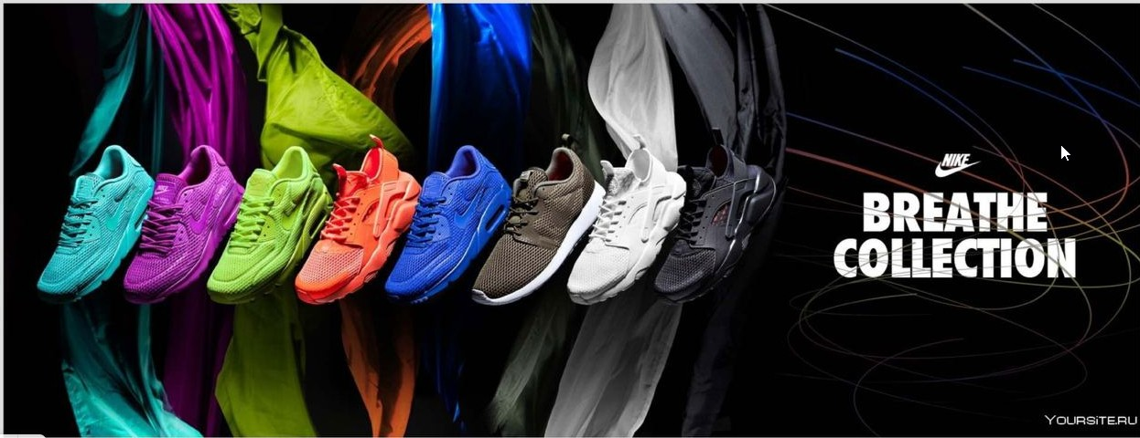
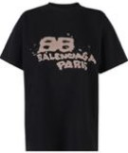


ButShip Fashion
Air Jordan 9 Ретро "Powder Blue"
Nike Air Max 1
Nike Air Max Plus Drift
Nike InfinityRN 4
Nike Dunk Low
Nike G.T. Cut 3
Проект по Flask
Nike Structure 25
New Balance 574
Nike Air Force 1 '07
Vans Old Skool
Rucksack
Converse Chuck Taylot
Levi’s 501
Puma RS-X
Adidas Ultraboost
Nike Aair Max
Beanie

Slide 2
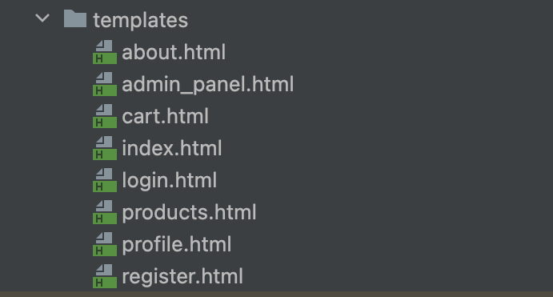
Для начала коротко о шаблонах(templates)
1. index.html: Главная страница сайта, отображающая
рекламные изображения и рекомендации по продуктам.
2. profile.html: Страница профиля пользователя, где они
могут просматривать и изменять свои данные.
3. products.html: Страница, отображающая продукты по
определенной категории.
4. admin_panel.html: Панель администратора, где можно
добавлять новые продукты.
5. cart.html: Страница корзины, отображающая товары,
добавленные в корзину пользователя.
6. login.html: Страница входа пользователя.
7. register.html: Страница регистрации нового пользователя.
8. about.html: Страница "О нас", отображающая
информацию о проекте и создателях.

Slide 3
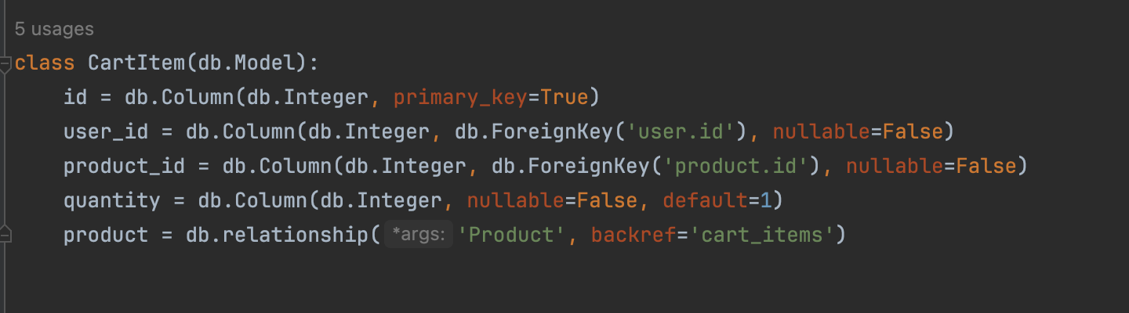
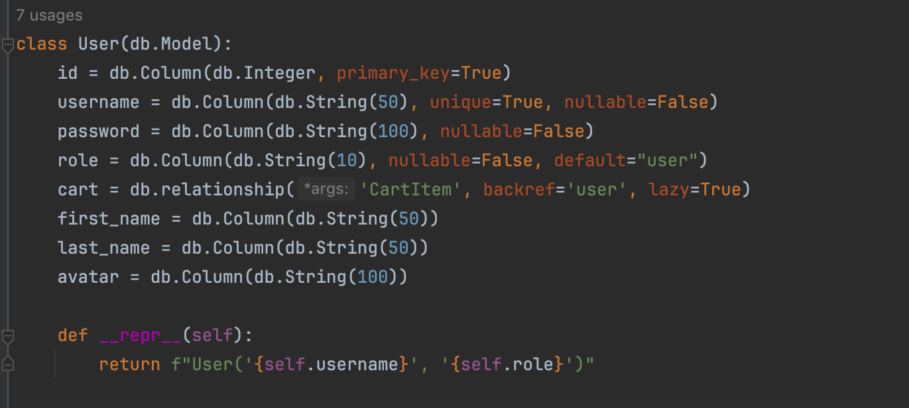
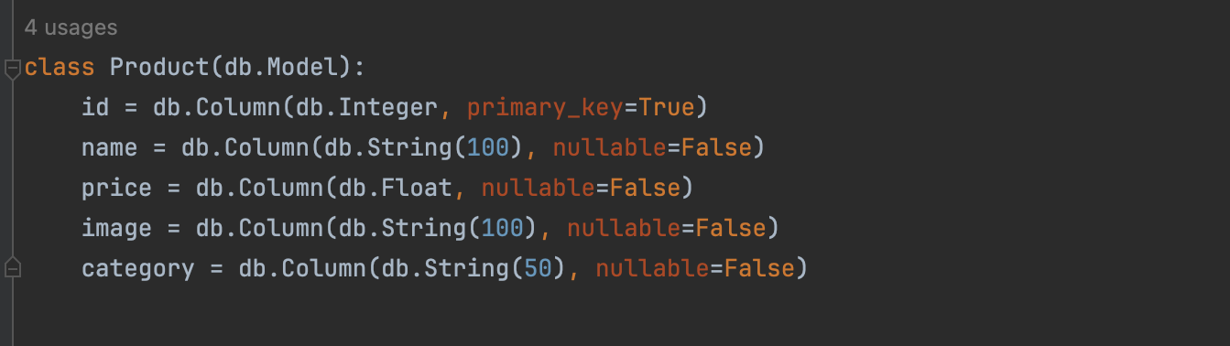
Модели
CartItem: Модель для элементов корзины, содержащая информацию о товаре, пользователе и количестве товара.
User: Модель для пользователей, содержащая информацию о имени, пароле, роли, аватаре и других данных пользователя.
Product: Модель для продуктов, содержащая информацию о названии, цене, изображении и категории продукта.

Slide 4




Компоненты и инструменты
Flask: Используется для создания веб-приложения.
Flask-SQLAlchemy: Интеграция с базой данных SQLite для работы
с данными.
3. Hashlib: Используется для хеширования паролей
пользователей.
4. Flask-Migrate: Для миграции базы данных.
5. Random: Для случайной выборки рекомендаций.
6. OS: Для работы с файловой системой, сохранения изображений.
7. Re: Для проверки надежности пароля.
8. Jsonify: Для возврата JSON-ответов из API-маршрутов.

Slide 5
Панель
Элемент Bootstrap, который будет сохраняться в верхней части экрана в любом разделе. Перемещение по сайту происходит именно благодаря этой панели.
Но при регистрации панель поменяется на вот такую:

Slide 6
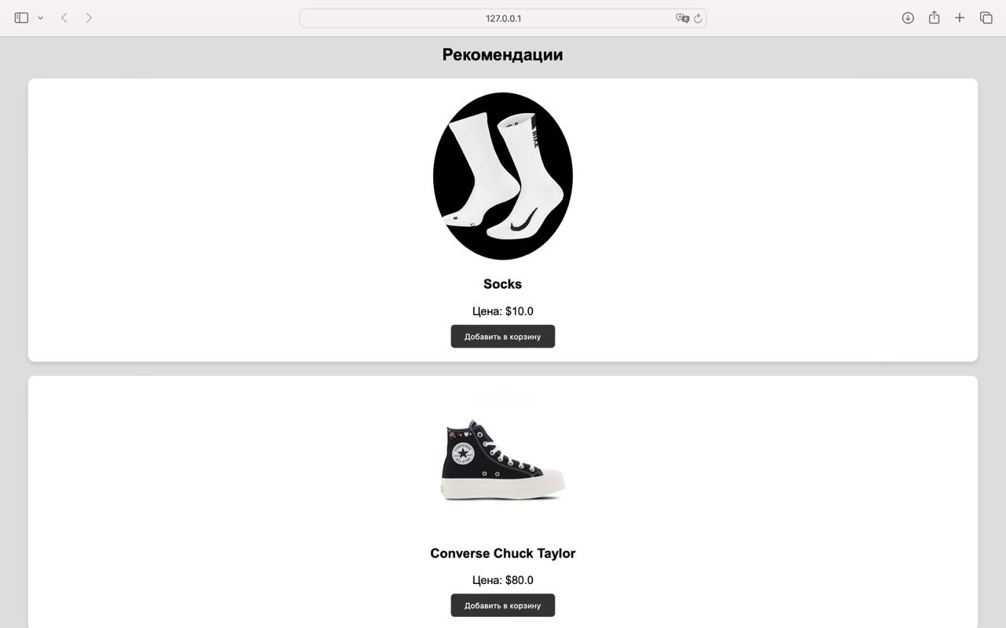
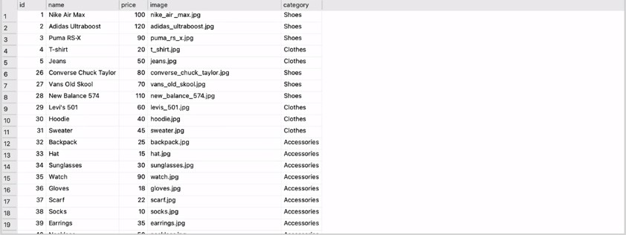
Мы хотим вам представить сайт-магазин одежды, обуви и аксессуаров. Главная страница это список товаров хранящихся в базе данных. Содержится более 100 товаров

Slide 7
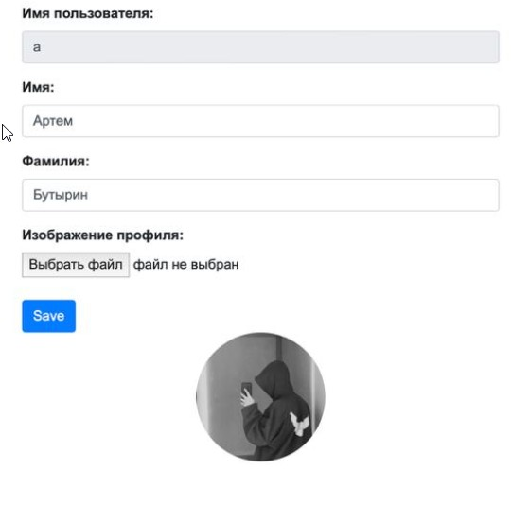
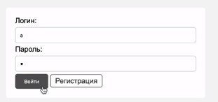
Зарегистрироваться/войти
Для регистрации необходимо ввести имя пользователя, имя, фамилию и добавить фото профиля
Все данные сохраняются в БД
Для входа в аккаунт нужно ввести пароль и логин, так же на сайт добавлена проверка пароля
проверка пароля

Slide 8
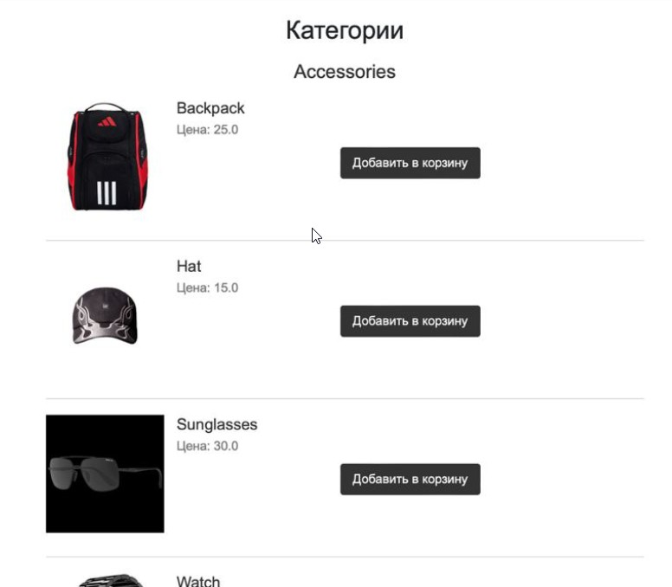
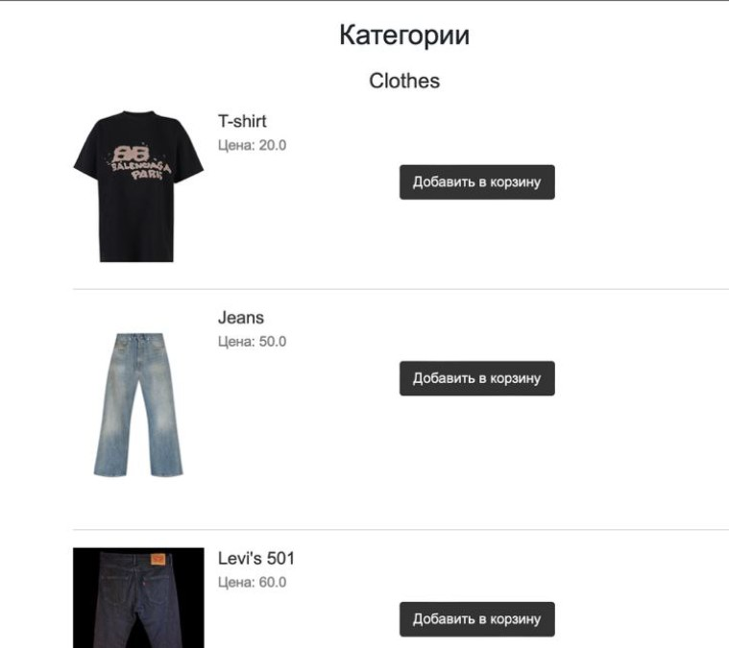
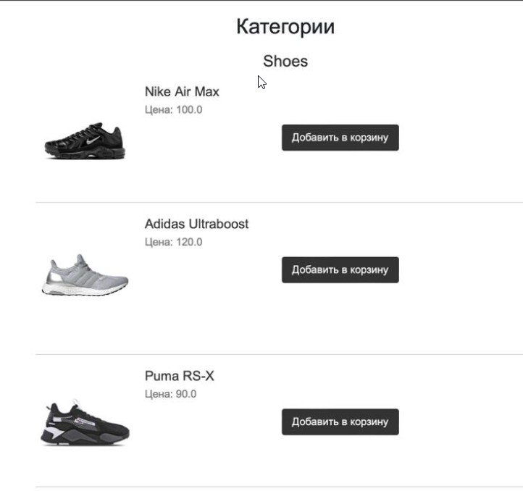
Категории
Для более удобного подбора товаров можно воспользоваться разделом “категории”. Товары разделены на 3 категории: одежда, кроссовки, аксессуары.

Slide 9
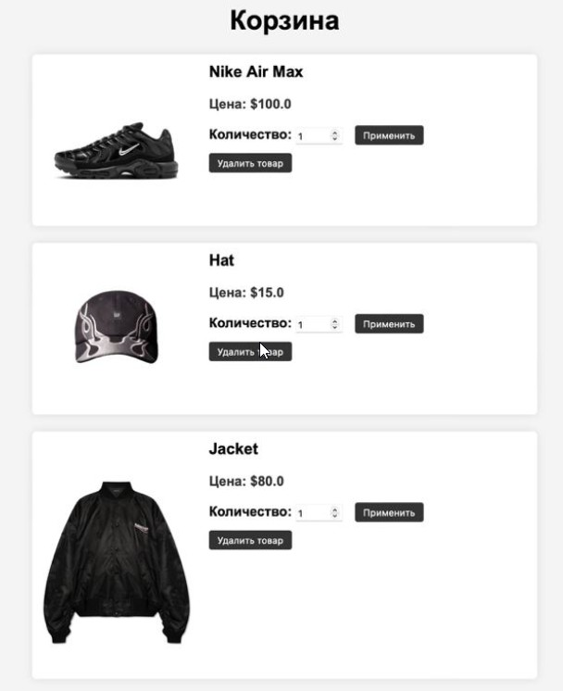
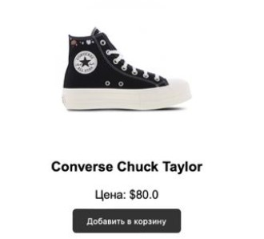

Корзина
Любой товар можно добавить себе в корзину. Добавить товаров одного вида можно сколько угодно. Если товар не нужен его можно удалить

Slide 10
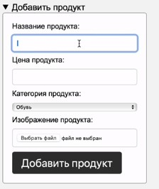
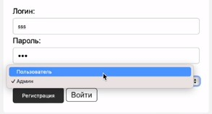
Панель администратора
Пользователь имеющий специальный доступ, может добавить свой товар на продажу. Он добавится в БД и его можно будет добавить в корзину

Slide 11
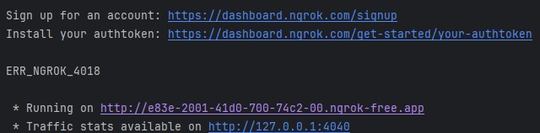
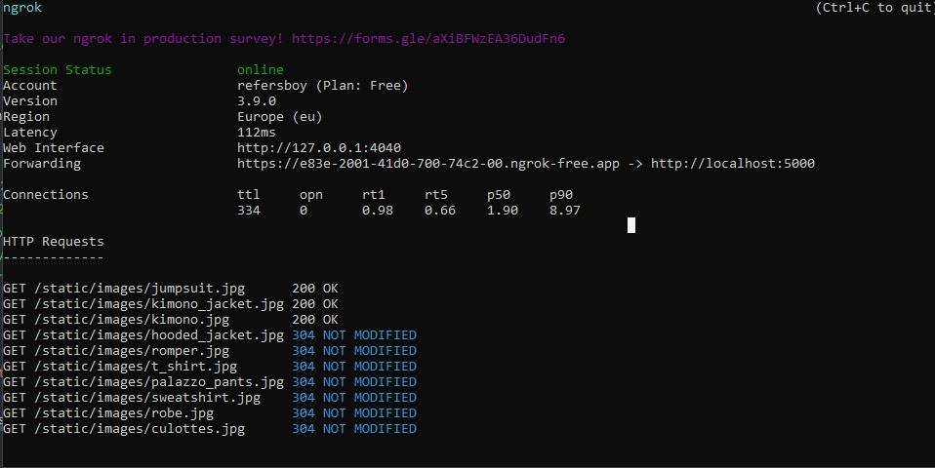
Хостинг

Slide 12
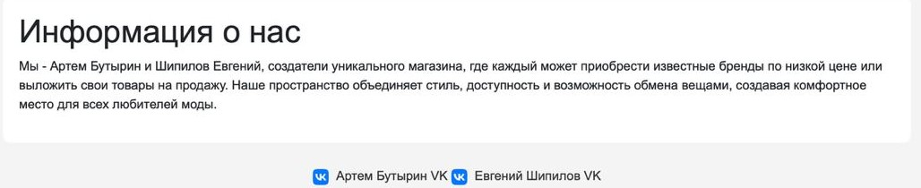
С вами были представили ButShip

